Slide 1


INSTALL R - LANGUAGE
Nguyễn Đức Thuần
Khoa Công nghệ Thông tin
Đại học Nha Trang

Slide 2
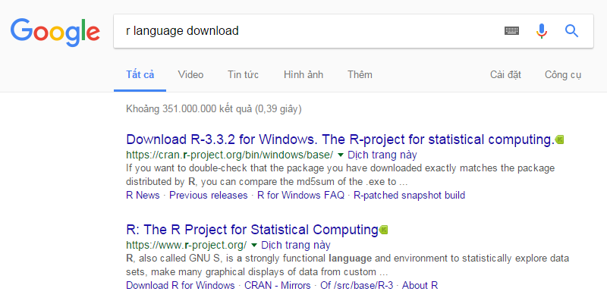
CÀI ĐẶT R
Download R-3.3.2 từ

Slide 3
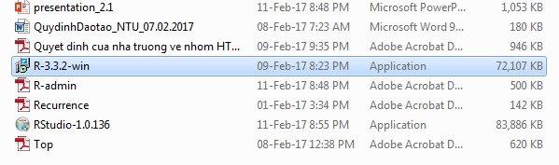
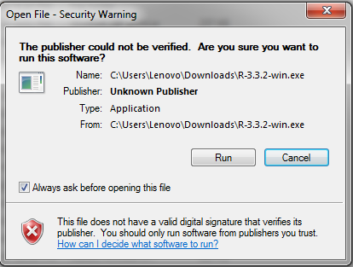
CÀI ĐẶT R

Slide 4
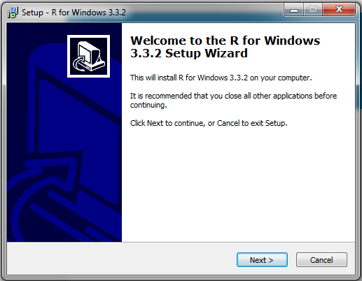
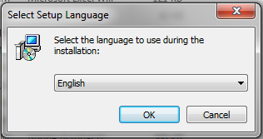
CÀI ĐẶT R

Slide 5
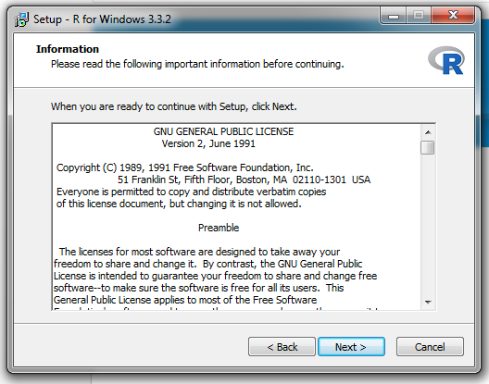
CÀI ĐẶT R

Slide 6
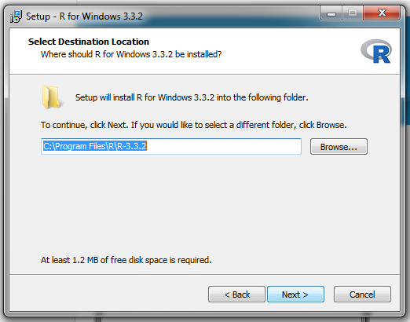
CÀI ĐẶT R

Slide 7
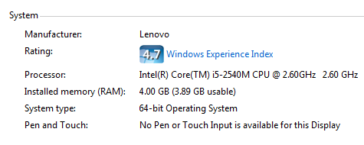
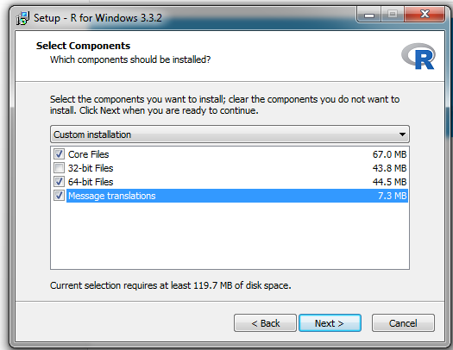
CÀI ĐẶT R

Slide 8
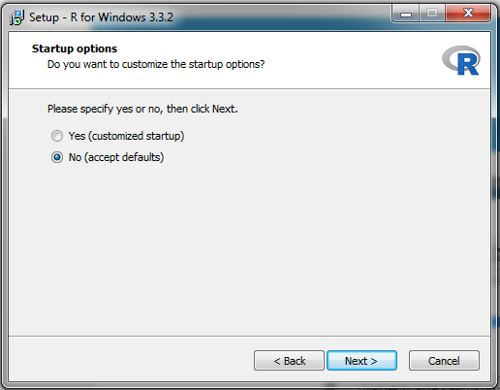
CÀI ĐẶT R

Slide 9
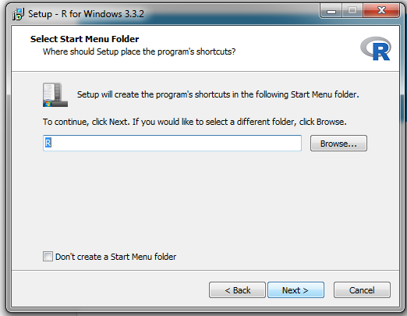
CÀI ĐẶT R

Slide 10
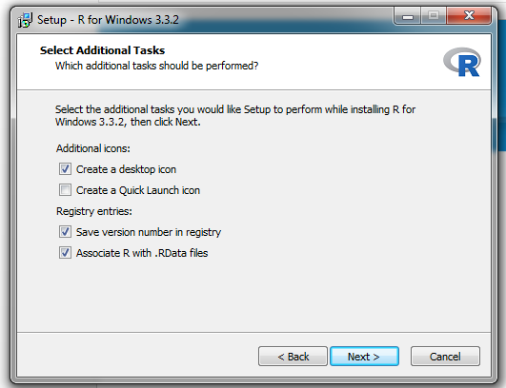
CÀI ĐẶT R

Slide 11
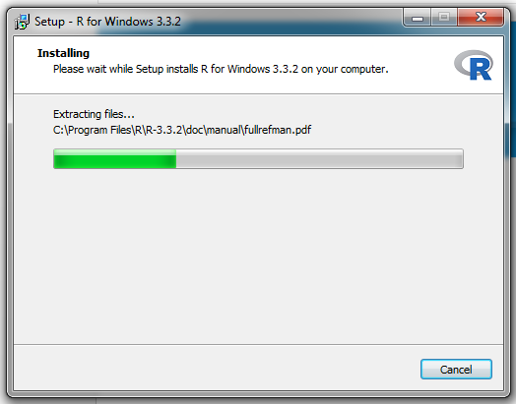
CÀI ĐẶT R

Slide 12
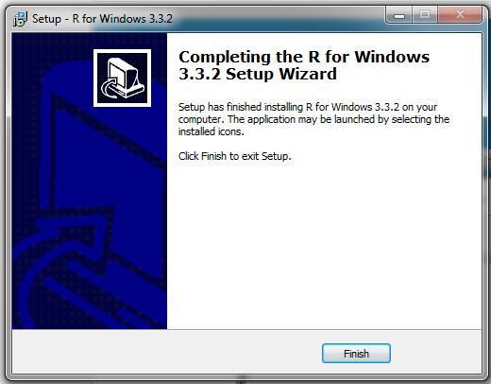
CÀI ĐẶT R

Slide 13
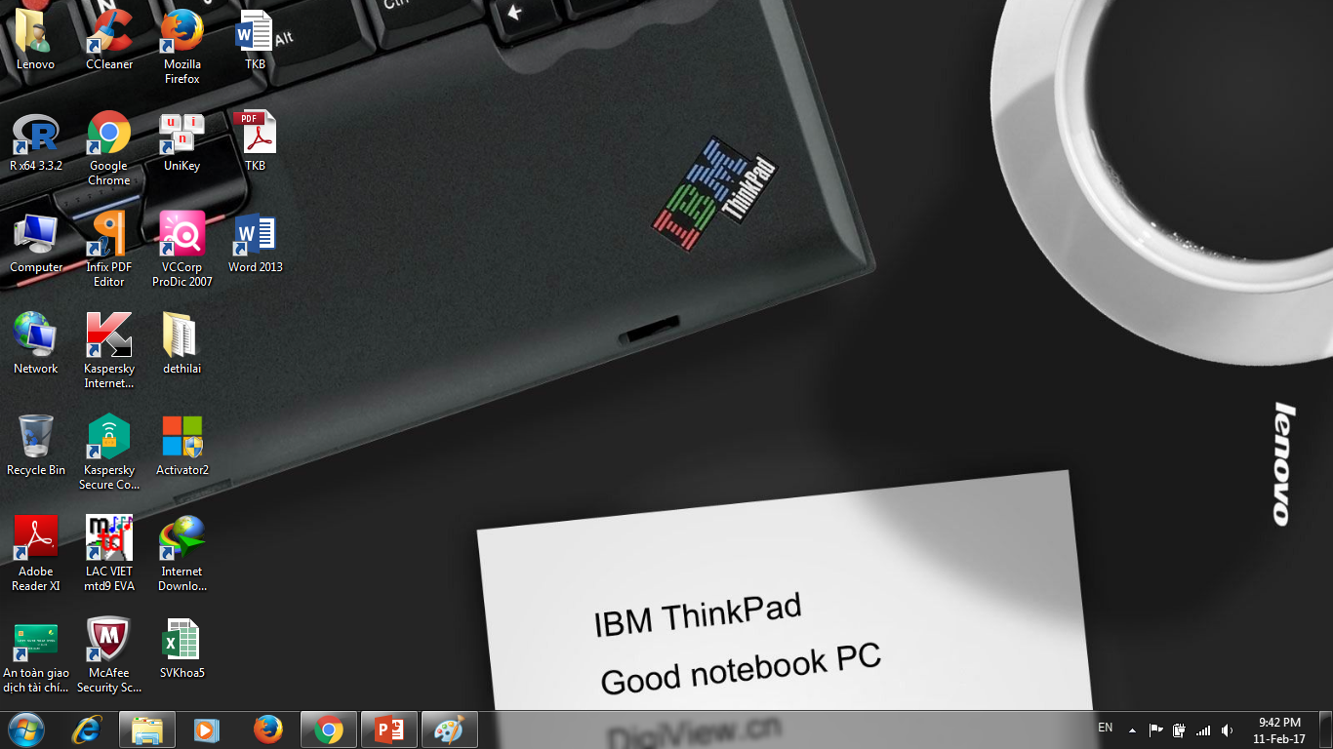
CÀI ĐẶT R

Slide 14
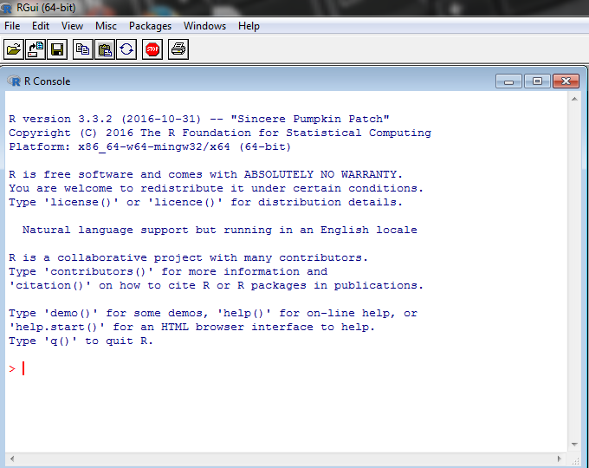
CÀI ĐẶT R

Slide 15
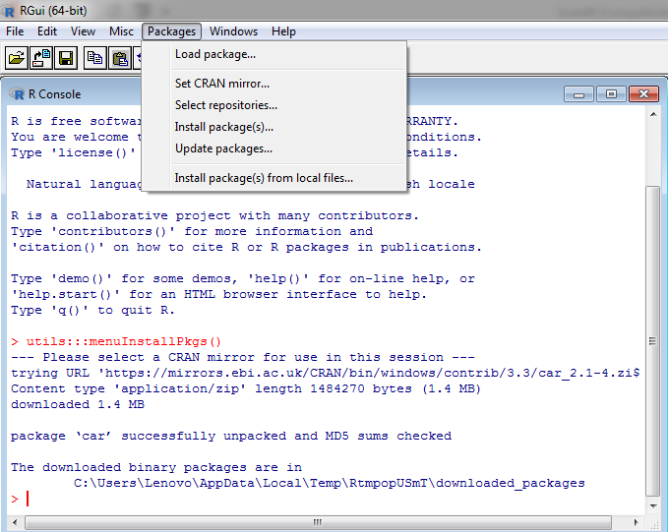
CÀI ĐẶT R

Slide 16
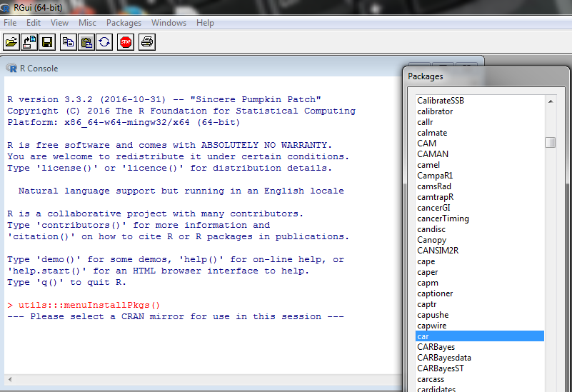
CÀI ĐẶT R

Slide 17
CÀI ĐẶT R
Một số package thông dụng:
Car
Datasets.load
MASS
gridBase
Lattice
Plotrix

Slide 18
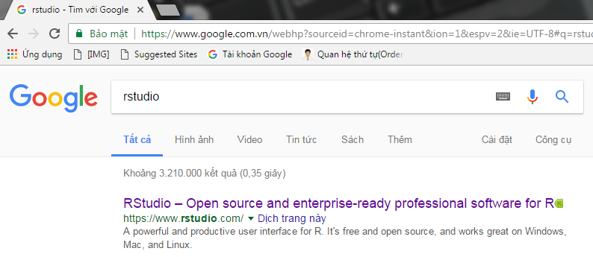
CÀI ĐẶT R
Cài đặt thêm RStudio

Slide 19
Xin cám ơn !

